Slide 1
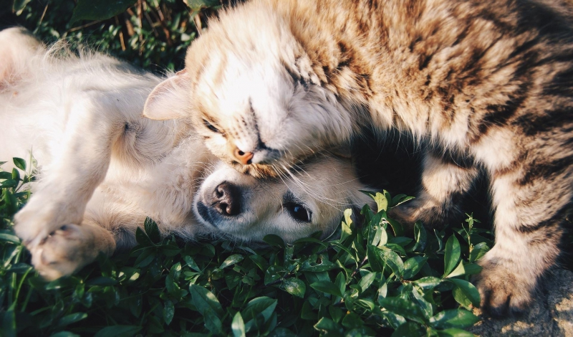
L'importance du bien-être animal dans les communes
Bruxelles
© 2018 Ipsos.

Slide 2
01
Méthodologie de la recherche
02
Principaux résultats
03
Conclusions générales

Slide 3
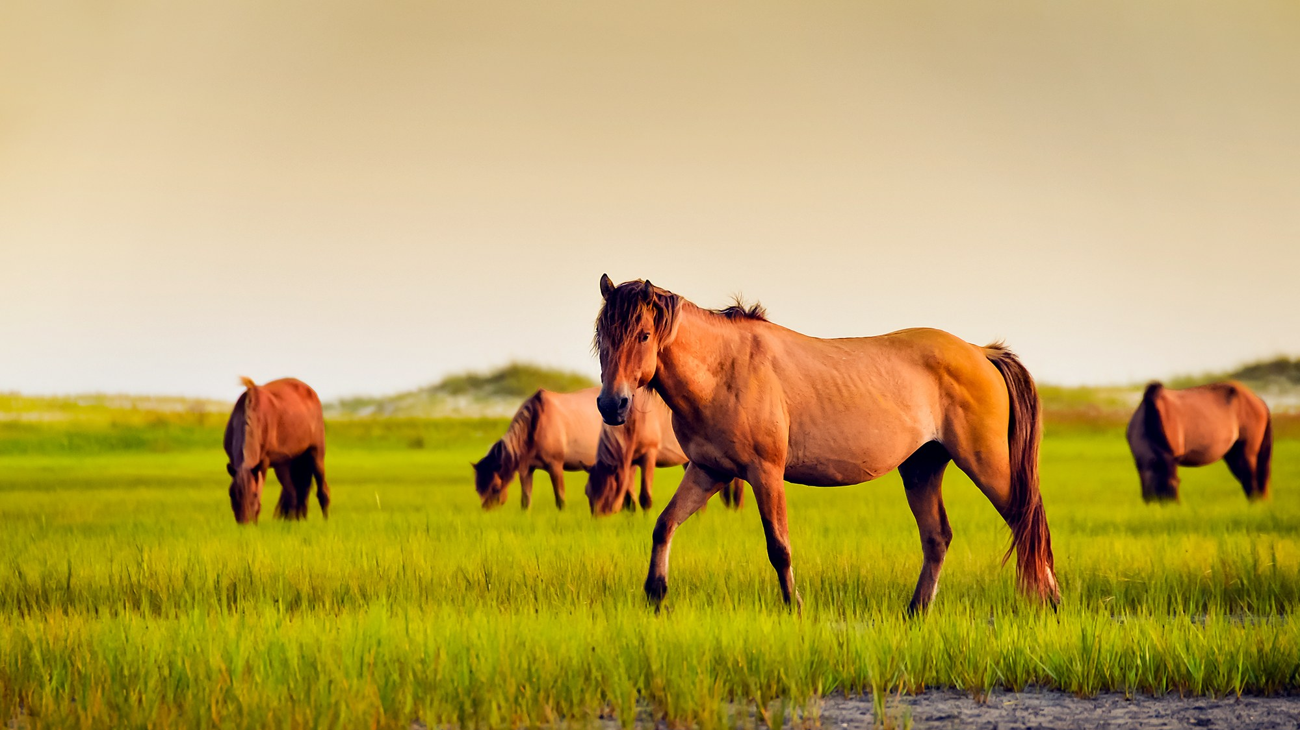
Méthodologie de la recherche

Slide 4
Méthodologie de la recherche
DESCRIPTION DE L’ÉCHANTILLON
Bruxellois
entre
18 & 75 ans
TAILLE DE L’ÉCHANTILLON
n=1000
QUOTAS
Âge
Sexe
Région
DURÉE MOYENNE
DE L’INTERVIEW
7
minutes
MÉTHODE DE
COLLECTE DE DONNÉES
PÉRIODE
DU TERRAIN
DE :
22/05/2018
À :
06/06/2018
EN LIGNE

Slide 5
Profil socio-démographique de l’échantillon - Bruxelles
Echantillon représentatif pour Bruxelles.
SEXE
ÂGE
CLASSE SOCIALE
MEMBRES DU MÉNAGE
Âge moyen :
41,8 ans
50%
50%
Nombre moyen personnes dans ménage
2,5
LANGUE
PROVINCE
TYPE DE MÉNAGE
NL
Un couple marié/cohabitant AVEC enfants
Célibataire
Un couple marié/cohabitant SANS enfants
J’habite chez mes parents/ma famille
Célibataire AVEC enfants habitant dans le ménage
Autre
FR
10%
90%
Enfants
37%
Base: Bruxelles (n=1000)
Question: SD1 Langue| SD2 Sexe | SD3 Age | Province | Classe sociale|SD5 Y compris vous-même, de combien de personnes se compose votre ménage ? Les enfants en ‘kot’ qui rentrent à la maison le weekend sont considérés comme vivant dans votre ménage. | SD6 Êtes-vous … ?
Différences significatives pertinentes

Slide 6
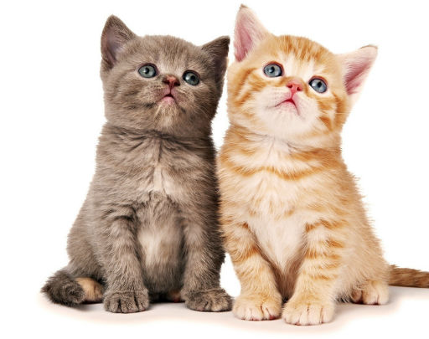
Principaux résultats

Slide 7
Aperçu des priorités
Pas d’animaux dans les foires (poneys et animaux en récompense)
Création d’une police des animaux dans la
ville/commune
Gestion éthique des pigeons dans la ville/commune
Désignation d’un échevin du bien-être animal
Politique de stérilisation des chats (errants)
Éducation dans les écoles concernant le bien-être animal
Animaux de compagnie admis dans les maisons de repos, logements du CPAS…
Vente d’animaux de compagnie interdite sur les marchés
Feux d’artifice : uniquement à bruit contenu
Création de zones sans laisse pour chiens

Slide 8
Aperçu des priorités
Dans chaque ville/commune, il faut désigner au moins un agent qui se spécialisera dans la législation concernant le bien-être animal. Cette personne coordonnera la politique de la police en la matière et deviendra ainsi le point de contact pour les habitants ayant des questions ou des plaintes concernant le bien-être animal.
Une surpopulation de chats errants donne lieu à des nuisances, des problèmes d'hygiène et de la souffrance pour ces animaux. Une commune qui prend le bien-être animal au sérieux mène une politique de stérilisation des chats errants, dans l'intérêt de ceux-ci. Elle incite également les habitants à faire stériliser leur chat domestique, ce qui est d'ailleurs une obligation légale.
Les communes ne devraient pas/plus pouvoir accorder d’autorisation aux manèges à poneys, dans lesquels ces animaux passent une vie de frustration à tourner en rond. Par ailleurs, l'interdiction – déjà en vigueur – de donner des animaux en tant que récompense ou prix constitue une mesure bénéfique.
Une commune qui se soucie du bien-être animal doit développer une politique douce de gestion des populations de pigeons. Elle optera par exemple pour l'installation et l'entretien d'un pigeonnier contraceptif (permettant l'enlèvement des œufs) et/ou pour la distribution bien encadrée de graines contraceptives.
Par la désignation d'un échevin du bien-être animal, nous voulons dire que le bien-être animal doit être inscrit explicitement parmi les compétences d'un échevin.
Lors de feux d'artifice, les détonations soudaines et violentes provoquent du stress et de la peur chez les animaux. Les communes devraient opter pour des feux d’artifice à bruit contenu, ou au moins obliger les particuliers à utiliser uniquement des feux d'artifice à bruit contenu.
Des projets éducatifs devraient être développés dans les écoles, afin d'éveiller et de renforcer l'éveil des plus jeunes au caractère sensible des animaux. Ces projets mettraient l'accent sur les valeurs d'empathie et de respect envers les animaux.
Les communes devraient autoriser les animaux de compagnie dans les logements du CPAS, les résidences-services, les maisons de repos... afin que les personnes plus âgées ne doivent pas se défaire de leur chien ou chat.
Les villes et communes devraient prévoir des espaces où les chiens peuvent courir en liberté et en sécurité, ce qui apporterait une plus-value pour les animaux et leurs maîtres.
Pour éviter les achats impulsifs, les autorités locales devraient interdire la vente d’animaux de compagnie (e.a. lapins, hamsters...) sur les marchés, comme cela est déjà le cas pour les chiens et les chats.

Slide 9
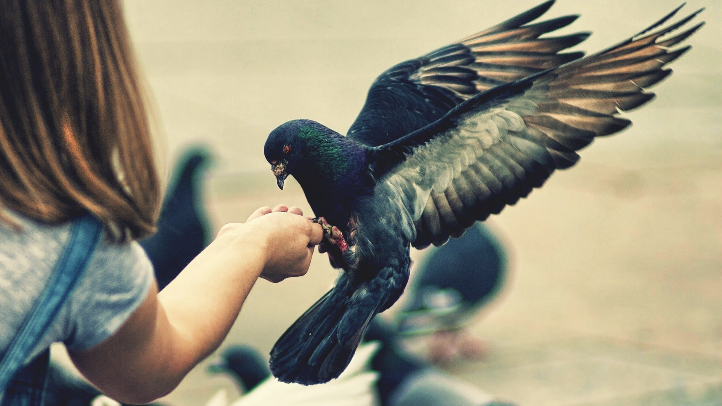
I. Indiquez dans quelle mesure le bien-être animal dans votre commune ou ville est important pour vous.

Slide 10
L'importance du bien-être animal – Selon le sexe et l’âge
89% des Bruxellois estiment que le bien-être animal dans leur commune ou ville est important.
Bruxelles | Homme | Femme | 18-34 ans | 35-54 ans | 55 ans et plus
(n=1000) | (n=474) | (n=526) | (n=293) | (n=349) | (n=359)
Base: Bruxelles (n=1000)
Question: Q1. Indiquez dans quelle mesure le bien-être animal dans votre commune ou ville est important pour vous.
Différences significatives pertinentes
Extrêmement important – Très important - Important
Plutôt pas important – Pas important du tout

Slide 11
L'importance du bien-être animal – Selon la préférence de parti
Le bien-être animal est important pour près de 9 Bruxellois sur 10, et ce quelle que soit leur préférence politique.
Bruxelles | MR | DéFI | ECOLO | PS | N-VA | PTB | Groen
(n=1000) | (n=175) | (n=121) | (n=117) | (n=100) | (n=47) | (n=46) | (n=34)
Base: Bruxelles (n=1000)
Question: Q1. Indiquez dans quelle mesure le bien-être animal dans votre commune ou ville est important pour vous.
Différences significatives pertinentes
Extrêmement important – Très important - Important
Note: enkel politieke partijen n>30
Plutôt pas important – Pas important du tout

Slide 12
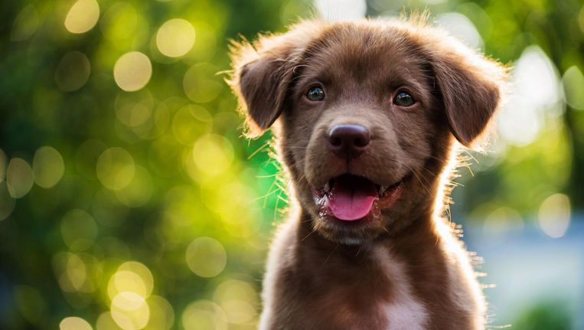
II. Indiquez dans quelle mesure il est important d’introduire les priorités suivantes dans votre commune ou ville.

Slide 13
L'importance d'introduire les priorités
Toutes les priorités ont été jugées importantes à introduire dans les communes Bruxelloises.
65% trouvent importantes la nomination d’un échevin du bien-être animal et l’utilisation de feux d’artifices à bruit contenu. Les autres priorités sont encore plus importantes.
Base: Bruxelles (n=1000)
Question: Q3. Indiquez dans quelle mesure il est important d’introduire les priorités suivantes dans votre commune ou ville.
Différences significatives pertinentes

Slide 14
L’importance d’introduire les priorités (1/2) – Selon le sexe & l’âge
Les femmes attachent plus d’importance à l’introduction d’une politique de stérilisation des chats, dans l'intérêt de ceux-ci.
Bruxelles | Homme | Femme | 18-34 ans | 35-54 ans | 55 ans et plus
(n=1000) | (n=474) | (n=526) | (n=293) | (n=349) | (n=359)
Éducation dans les écoles concernant le bien-être animal
Animaux admis dans les maisons de repos, …
Surpopulation de pigeons dans la ville/commune
Politique de stérilisation des chats (errants)
Pas d’animaux dans les foires (p.ex. poneys)
Important
Base: Bruxelles (n=1000)
Question: Q3. Indiquez dans quelle mesure il est important d’introduire les priorités suivantes dans votre commune ou ville.
Différences significatives pertinentes

Slide 15
L’importance d’introduire les priorités (2/2) – Selon le sexe & l’âge
Les femmes attachent (encore) plus d’importance à l’interdiction de la vente d’animaux de compagnie sur les marchés et à la mise en place d’une police des animaux.
Bruxelles | Homme | Femme | 18-34 ans | 35-54 ans | 55 ans et plus
(n=1000) | (n=474) | (n=526) | (n=293) | (n=349) | (n=359)
Vente d’animaux de compagnie interdite sur les marchés
Police des animaux dans la ville/commune
Zones sans laisse pour chiens
Feux d’artifice à bruit contenu
Échevin du bien-être animal
Important
Base: Bruxelles (n=1000)
Question: Q3. Indiquez dans quelle mesure il est important d’introduire les priorités suivantes dans votre commune ou ville.
Différences significatives pertinentes

Slide 16
L’importance d’introduire les priorités (1/2) – Selon la préférence de parti
Les différentes priorités obtiennent des scores d’importance très élevés, quelle que soit la préférence politique.
Brussel | MR | DéFI | ECOLO | PS | N-VA | PTB | Groen
(n=1000) | (n=175) | (n=121) | (n=117) | (n=100) | (n=47) | (n=46) | (n=34)
 | (A) | (B) | (C) | (D) | (E) | (F) | (G)
Éducation dans les écoles concernant le bien-être animal
Animaux admis dans les maisons de repos, …
Surpopulation de pigeons dans la ville/commune
Politique de stérilisation des chats (errants)
Pas d’animaux dans les foires (p.ex. poneys)
Important
Base: Bruxelles (n=1000)
Question: Q3. Indiquez dans quelle mesure il est important d’introduire les priorités suivantes dans votre commune ou ville.
Différences significatives pertinentes
Remarque: seuls les partis politiques n>30

Slide 17
L’importance d’introduire les priorités (2/2) – Selon la préférence de parti
Les différentes priorités obtiennent des scores d’importance très élevés, quelle que soit la préférence politique.
Brussel | MR | DéFI | ECOLO | PS | N-VA | PTB | Groen
(n=1000) | (n=175) | (n=121) | (n=117) | (n=100) | (n=47) | (n=46) | (n=34)
 | (A) | (B) | (C) | (D) | (E) | (F) | (G)
Vente d’animaux de compagnie intedite sur les marchés
Police des animaux dans la ville/commune
Zones sans laisse pour chiens
Feux d’artifice à bruit contenu
Échevin du bien-être animal
Important
Base: Bruxelles (n=1000)
Question: Q3. Indiquez dans quelle mesure il est important d’introduire les priorités suivantes dans votre commune ou ville.
Différences significatives pertinentes
Remarque: seuls les partis politiques n>30

Slide 18
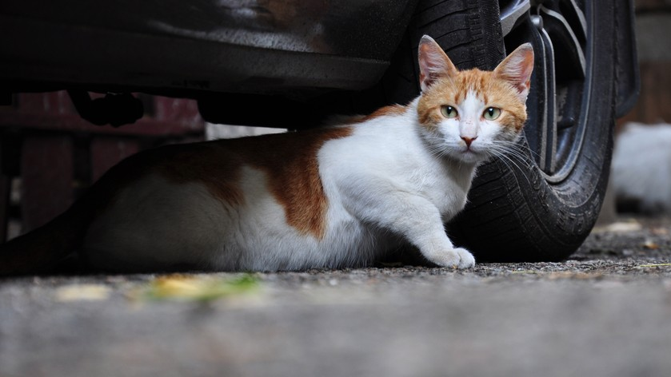
III. Classez les priorités suivantes selon le degré d’importance, où 1= la priorité la plus importante et 10= la priorité la moins importante d’après vous.

Slide 19
Classement des priorités selon leur importance
Les 5 priorités principales pour les Bruxellois sont l’éducation dans les écoles, l’admission d’animaux de compagnie dans les maisons de repos, la politique de stérilisation des chats errants, la surpopulation des pigeons et la police des animaux.
Éducation dans les écoles concernant le bien-être animal
Animaux de compagnie admis dans les maisons de repos, …
Chats errants
Surpopulation de pigeons dans la ville/commune
Police des animaux comme point d’information pour des questions concernant le bien-être animal
Animaux aux foires
Échevin du bien-être animal
Zones sans laisse pour chiens
Animaux de compagnie sur les marchés
Feux d’artifice
Important
Base: Bruxelles (n=1000)
Question: Q4. Classez les priorités suivantes selon le degré d’importance, où 1= la priorité la plus importante et 10= la priorité la moins importante d’après vous.
Différences significatives pertinentes

Slide 20
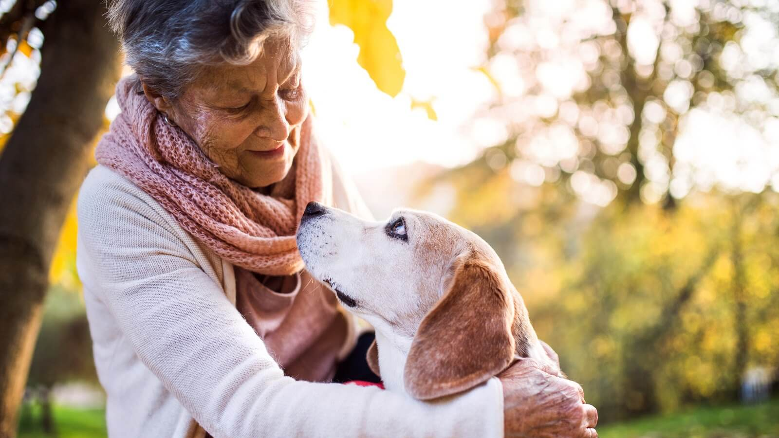
Conclusions générales

Slide 21
Conclusion: 89% des Bruxellois trouvent que le bien-être animal est important dans leur ville ou commune.
Les Bruxellois trouvent que le bien-être animal est important dans leur ville ou commune.
1
89% des Bruxellois trouvent que le bien-être animal dans leur ville ou commune est important.
L'importance du bien-être animal dans les villes ou communes est similaire quelle que soit la préférence politique.
2
Les différentes priorités obtiennent des scores très élevés en termes d’importance, et ce quelle que soit la préférence politique.
Toutes les priorités sont jugées importantes.
3
L’introduction de toutes les priorités est jugée importante dans les villes et communes.
L’éducation dans les écoles concernant le bien-être animal est importante pour 90% des Bruxellois,
la nomination d’un échevin du bien-être animal est importante pour 65% des Bruxellois.

Slide 22
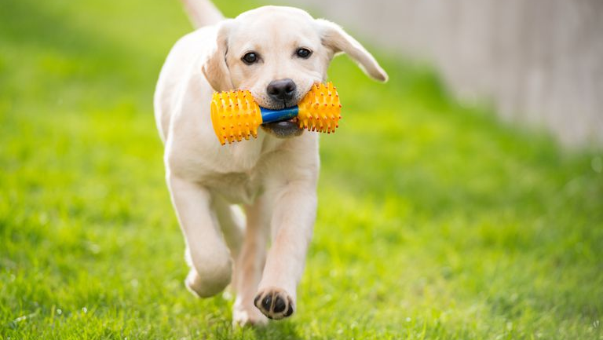
Pour plus d’informations :
Dries Verhaeghe
Research Director
Tel: +32 9 216 22 56 E-mail: Dries.Verhaeghe@ipsos.com
Lennart Spittael
Research Consultant
Tel: +32 9 216 22 13 E-mail: Lennart.Spittael@ipsos.com
Stefanie Vanhoele
Research Executive
Tel: +32 9 216 22 92 E-mail: Stefanie.Vanhoele@ipsos.com

Slide 23
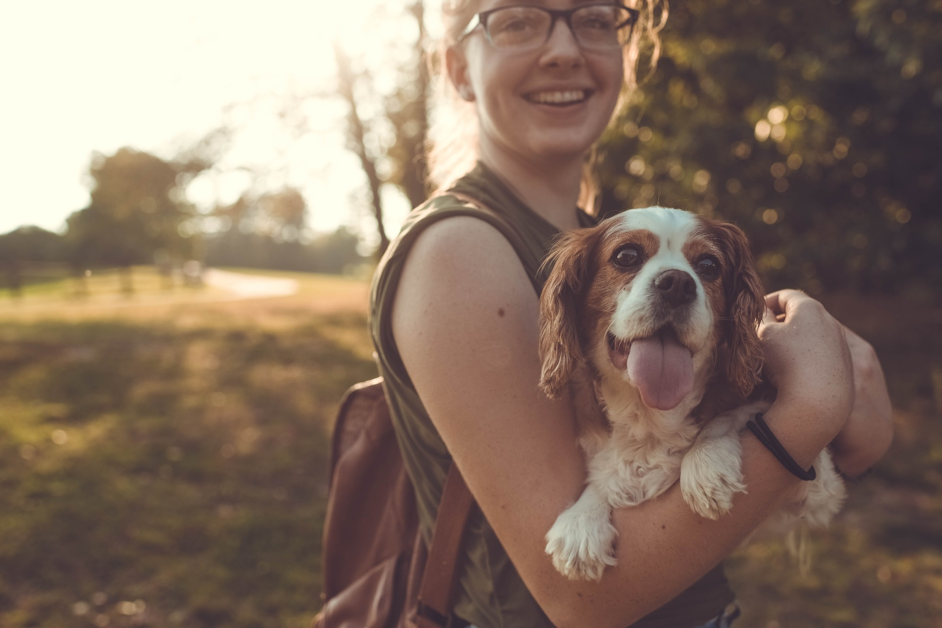
ABOUT IPSOS
Ipsos ranks third in the global research industry. With a strong presence in 87 countries, Ipsos employs more than 16,000 people and has the ability to conduct research programs in more than 100 countries. Founded in France in 1975, Ipsos is controlled and managed by research professionals. They have built a solid Group around a multi-specialist positioning – Media and advertising research; Marketing research; Client and employee relationship management; Opinion & social research; Mobile, Online, Offline data collection and delivery. Ipsos has been listed on the Paris Stock Exchange since 1999.
GAME CHANGERS
“Game Changers” is the Ipsos signature.
At Ipsos we are passionately curious about people, markets, brands and society.
We make our changing world easier and faster to navigate and inspire clients to make smarter decisions.
We deliver with security, speed, simplicity and substance. We are Game Changers.
Ipsos is listed on Eurolist - NYSE-Euronext. The company is part of the SBF 120 and the Mid-60 index and is eligible for the Deferred Settlement Service (SRD).
ISIN code FR0000073298, Reuters ISOS.PA, Bloomberg IPS:FP www.ipsos.com

